Slide 1
Портфолио к лабораторной работе №3
Логиновой Софьи Андреевны, студентки 2 группы 3 подгруппы

Slide 2
Резюме
Лабораторную работу №3 представляет студентка-исследователь Логинова Софья Андреевна, обучающаяся на 1 курсе направления подготовки Информатика и Вычислительная техника.

Slide 3
Справочник
Главная информация.
Колебательный контур.
Словарик.

Slide 4
Глоссарий
Колебательный контур — электрическая цепь, содержащая катушка индуктивности, конденсатор и источник электрической энергии.

Slide 5
Цикада цитат
Науки делятся на две группы – на физику и собирание марок. (Эрнест Резерфорд)
Я физик и имею право на сохранение энергии. (Хуго Штейнхаус)
Я не совсем верю в смерть. Первое правило физики: энергия не может быть создана или уничтожена, она просто меняет форму. (Хэппи Куинн)

Slide 6
Отчет
Во время организации и проведения исследовательской работы были использованы материалы лекций, информационные технологии в виде использования электронных таблиц Excel и информация о конденсаторе и токе из всемирной сети Internet. В результате была получена визуализация произведенных расчетов и выявление искомых закономерностей.

Slide 7
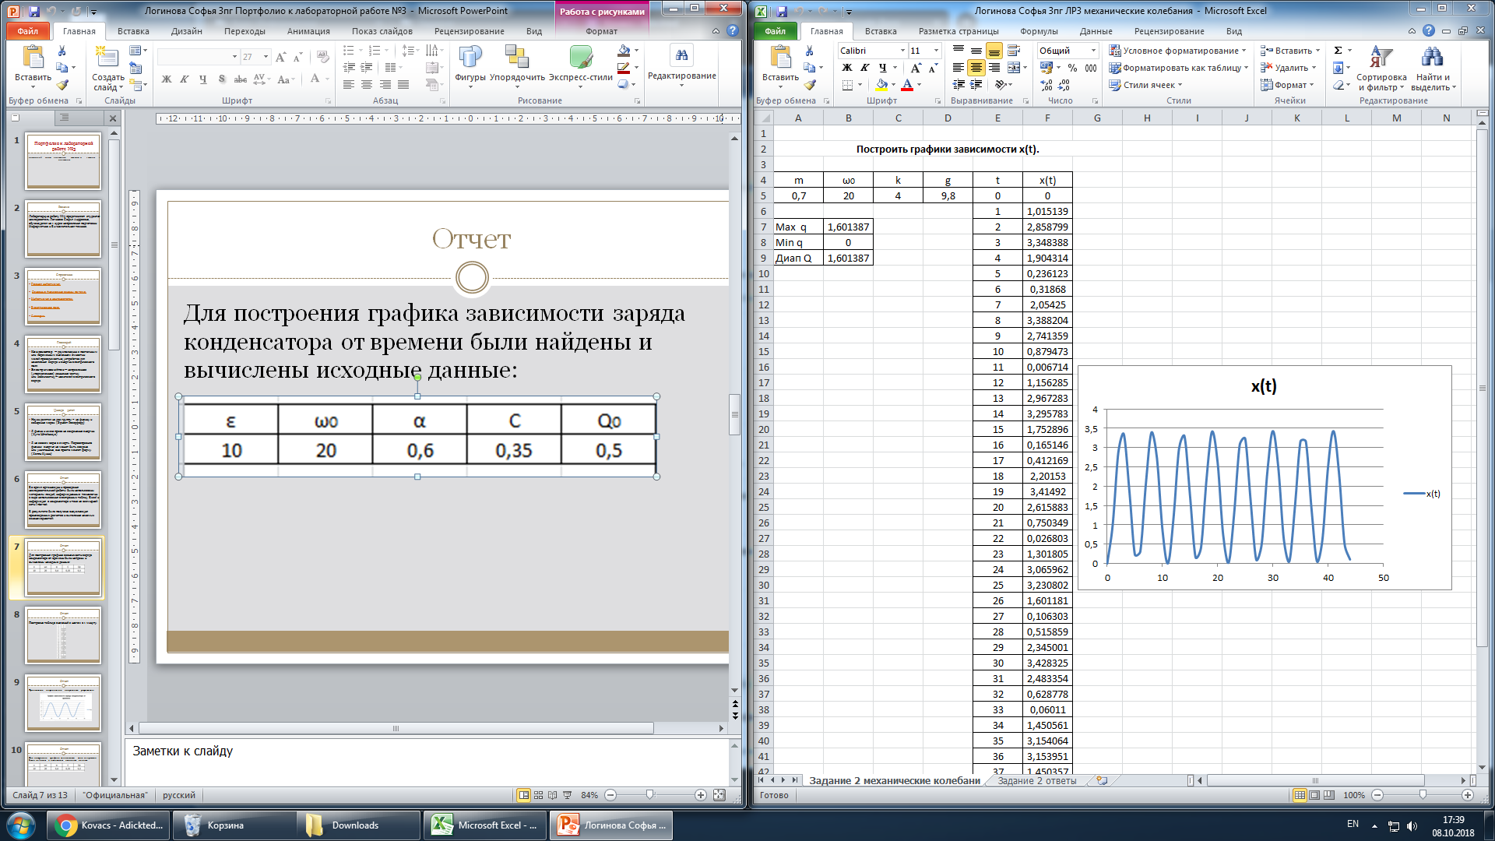
Отчет
Для построения графика механических колебаний были вычислены и найдены следующие значения:

Slide 8
Отчет
Построена таблица значений с шагом в 1 минуту.

Slide 9
Отчет
Произведена визуализация полученных результатов.

Slide 10
Ответы на вопросы к лабораторной работе:
1 Колебания x происходит в диапазоне от 0 до 1,601387
2. Происходит переход от потенциальной энергии к кинетической. Полная энергия остается без изменений.

